Slide 1


Изучение словарных слов
в 3 классе (2 полугодие)
УМК «Школа России»
Презентация подготовлена
учителем начальных классов
МКОУ «Отрадненская средняя школы № 2»
Долженковой Ольгой Анатольевной

Slide 2







6 | 13 | 81 | 12 | 47 | 1 | 24
с а м о л ё т
45 + 6 · 6 = 81 м
20 – 2 · 4 = 12 о
53 – 8 · 5 = 13 а
4 · 6 + 23 = 47 л
16 : 2 – 2 = 6 с
49 : 7 : 7 = 1 ё
21 + 21 : 7 = 24 т
Решите примеры,
отгадайте слово,
используя ключ

Slide 3
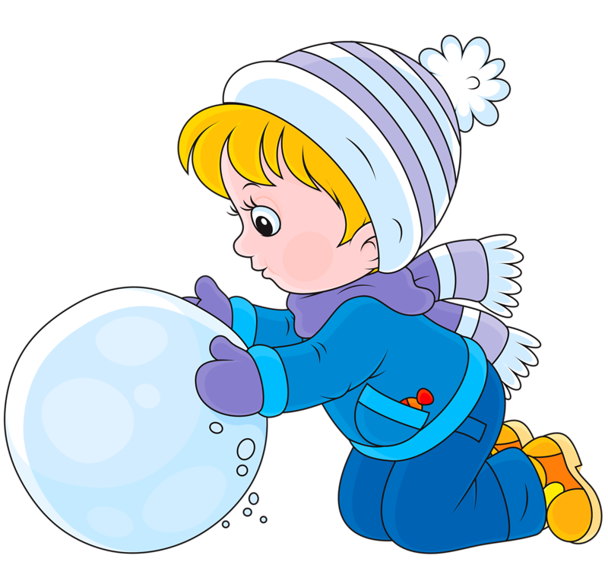
Отгадайте новое слово
комната
Ната
+

Slide 4
Уберите буквы, обозначающие непарные глухие согласные звуки, и вы узнаете новое словарное слово
ОЧДХНЦАЖЧДЫ
ОДНАЖДЫ

Slide 5
Отгадайте новое словарное слово, используя шифр и ключ к нему:
 | 1 | 2 | 3 | 4 | 5 | 6 | 7
1 | и | в | ш | у | о | п | т
2 | к | л | ь | р | ю | а | ч
Ключ: (2-1), (2-4), (1-5), (1-2), (2-6), (1-7), (2-3)
КРОВАТЬ

Slide 6


Вы прочитаете новое слово, если определите последовательность соединения букв
н
б
я
а
и
р

Slide 7
Отгадайте новое словарное слово, выписав первые буквы имён существительных
Радостный, труд, радость, трудный, актриса, мошки, мокнуть, вода, водный, аквапарк, активный, беговой, бегать, йогурт.
ТРАМВАЙ

Slide 8
28 | 4 | 86 | 45 | 68 | 18 | 32
п я т н и ц а
6 + 2 · 6 = 18 ц
60 – 7 · 4 = 32 а
70 – 5 · 5 = 45 н
8 · 6 + 20 = 68 и
60 : 2 – 2 = 28 п
54 : 9 – 2 = 4 я
90 – 28 : 7 = 86 т
Решите примеры,
отгадайте слово,
используя ключ

Slide 9
Уберите буквы, обозначающие непарные мягкие согласные звуки, и вы узнаете новое словарное слово
ОЙКЩОЧЛО
ОКОЛО

Slide 10
Отгадайте новое словарное слово, используя шифр и ключ к нему:
 | 1 | 2 | 3 | 4 | 5 | 6 | 7
1 | я | с | ш | у | о | п | э
2 | м | л | д | г | ю | а | р
Ключ: (1-2), (1-5), (2-2), (1-5), (2-1), (2-6)
СОЛОМА

Slide 11
Уберите буквы, обозначающие непарные по мягкости – твердости согласные звуки, и вы узнаете новое словарное слово
ПОТОМ
ЖПЦОШТОМ

Slide 12
Отгадайте новое словарное слово, выписав первые буквы имён прилагательных
Волшебник, волшебный, обида, обижаться, обидный, кричать, крик, крикливый, ручной, рука, угрюмый, угорь, голова, главный.
ВОКРУГ

Slide 13
Выпишите первые буквы глаголов и узнаете новое словарное слово
Помогай, рогатый, работник,
работал, играю, весёлый, веселит, едем, торговый, торг, торгуют, летит, ищейка, ищет, валит, окрасил, окрас.
приветливо

Slide 14

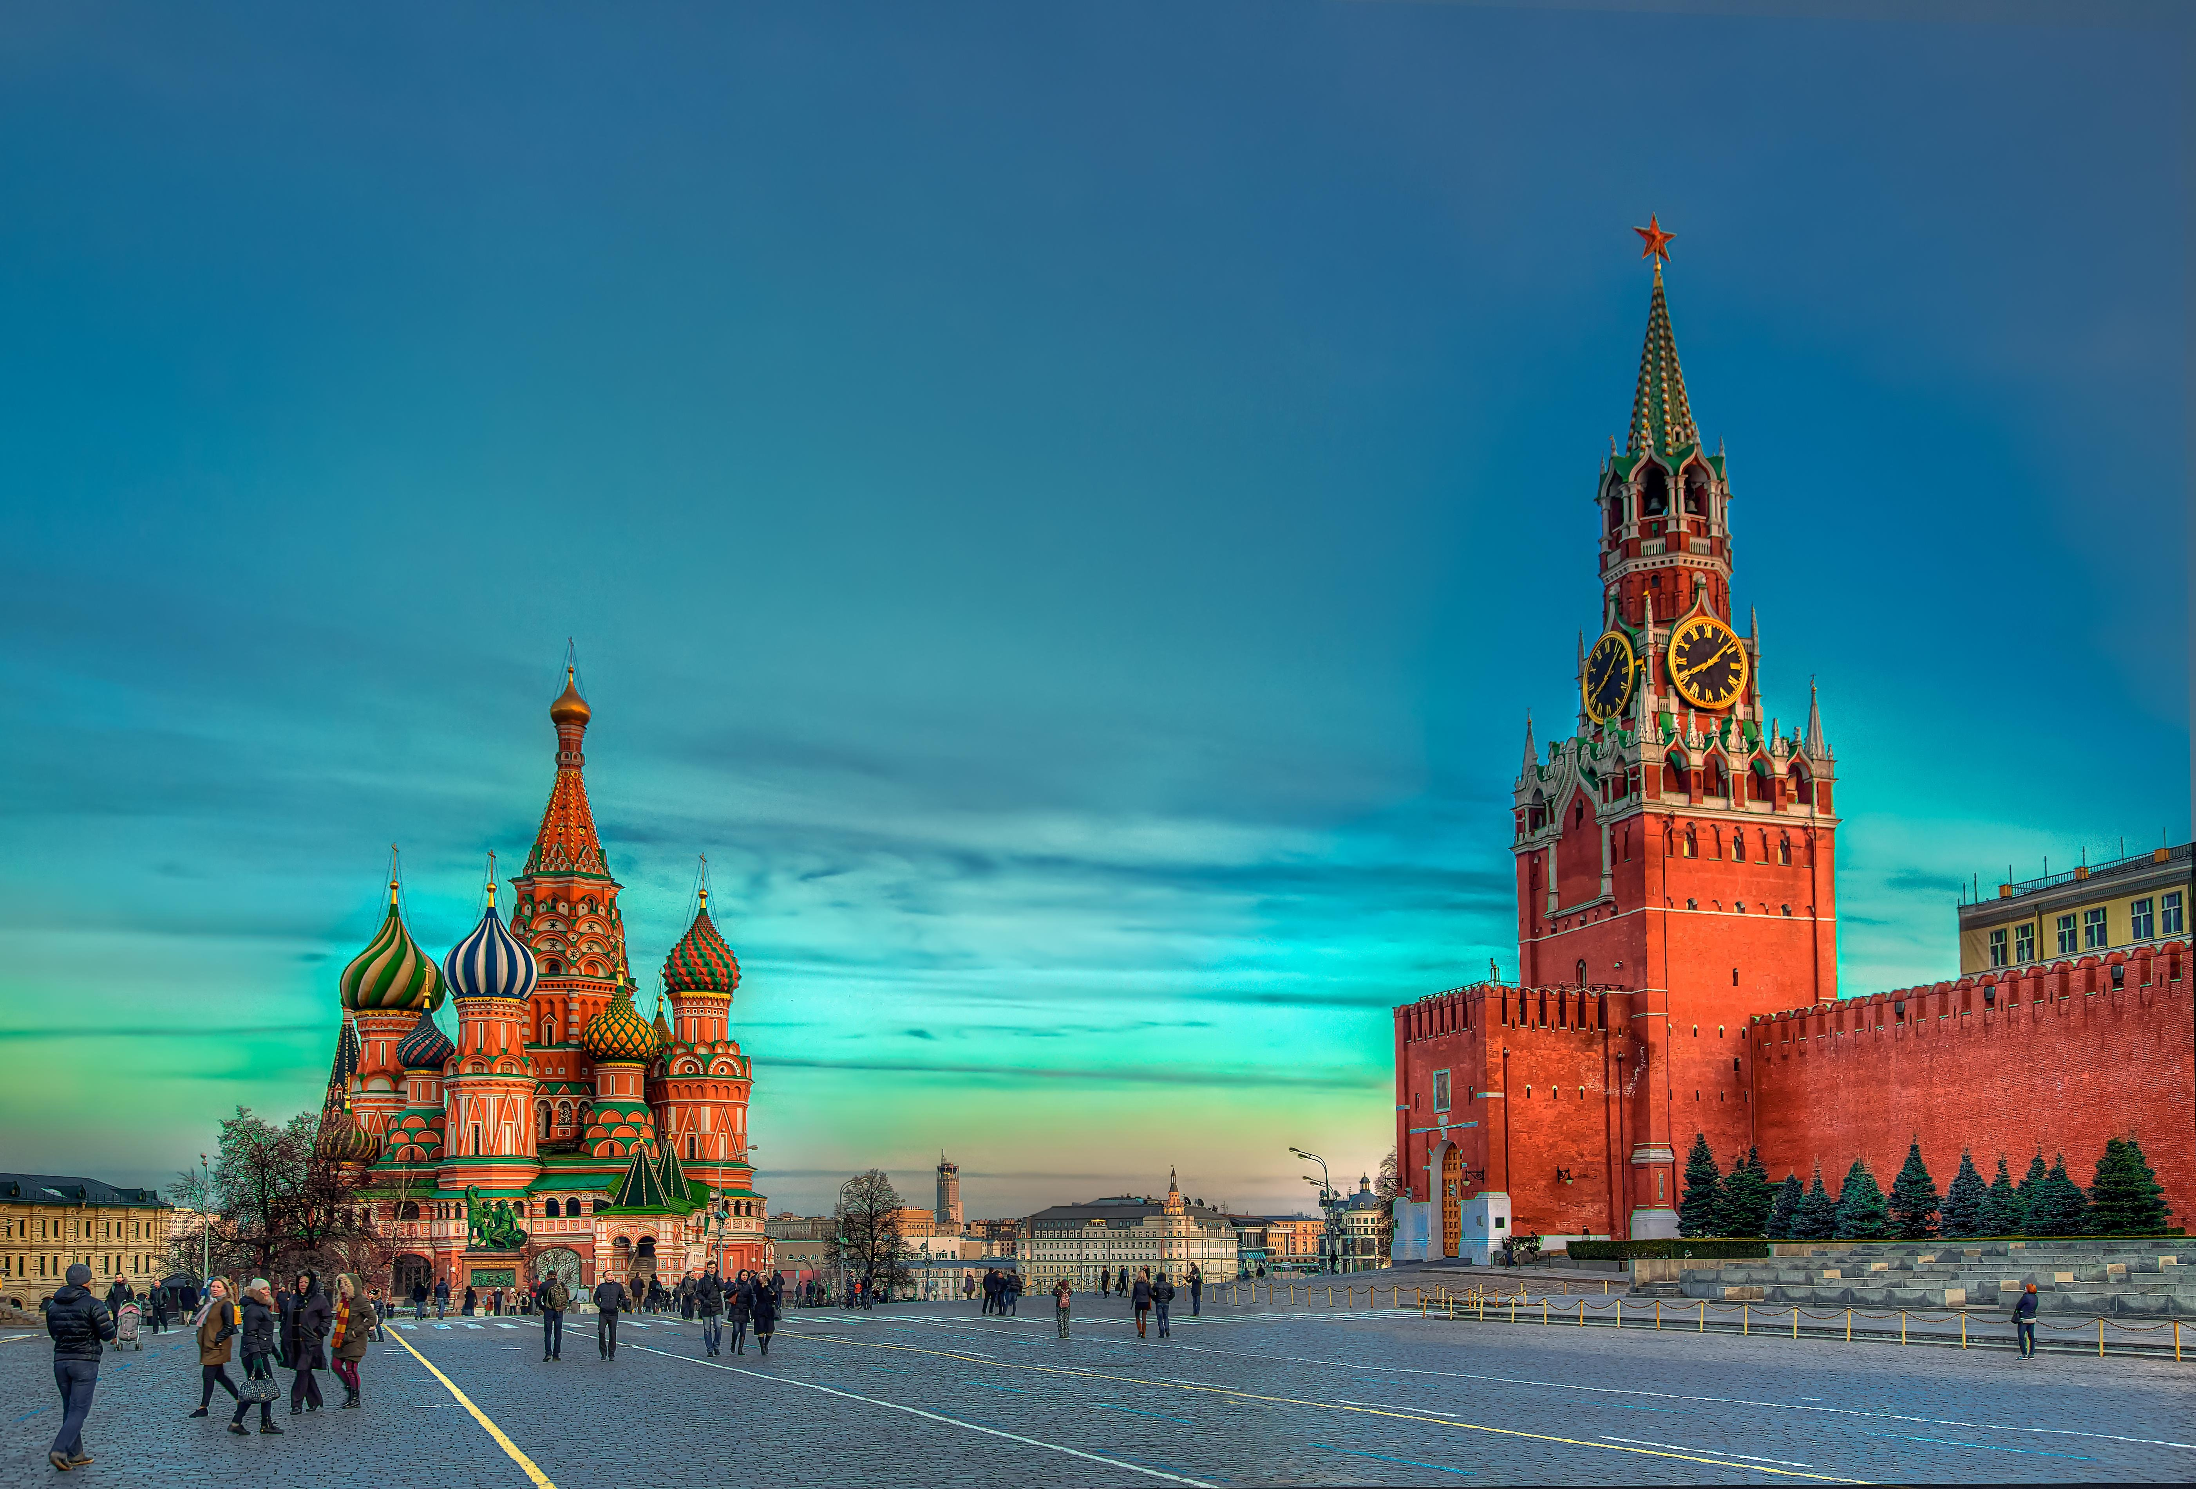
Определите два новых словарных слова
Крпалосщанаядь
Красная площадь

Slide 15
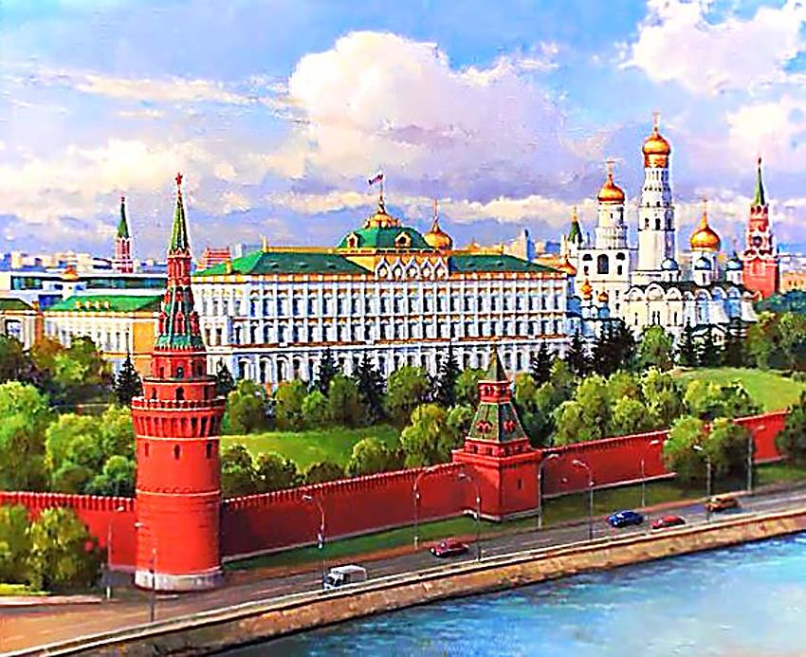
Определите два новых словарных слова
по иллюстрации
Московский Кремль

Slide 16

6 | 43 | 48 | 50 | 54 | 9 | 7
р о м а ш к а
(6 + 2) · 6 = 48 (м)
15 + 7 · 5 = 50 (а)
30 – 3 · 8 = 6 (р)
3 · (6 + 12) = 54 (ш)
90 : 2 – 2 = 43 (о)
54 : (9 – 3) = 9 (к)
(90 – 27) : 9 = 7 (а)
Решите примеры,
отгадайте слово,
используя ключ

Slide 17
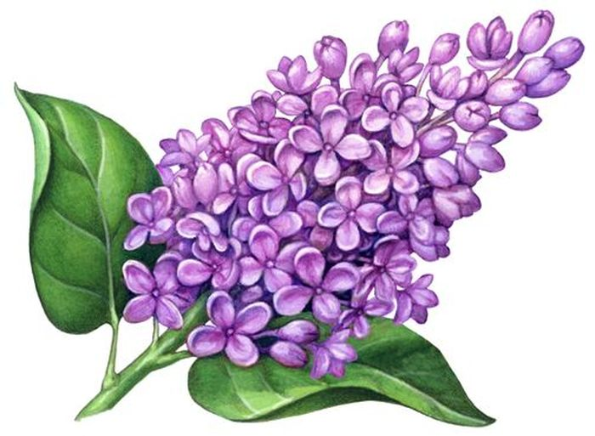
Вы прочитаете новое слово, если определите последовательность соединения букв
н
р
и
ь
е
с

Slide 18
Решив цепочки примеров и расположив ответы в порядке возрастания, вы узнаете новое словарное слово
о
5 ∙ 6 + 3 · 9 – 18 = 39
70 – (52 – 5) + 23 = 46
84 – (96 – 30) + 7 = 25
88 + 7 : 7 + 11 – 52 = 48
э
п
т

Slide 19

Прочитайте первые буквы слов, обозначающих одушевленные имена существительные, и вы узнаете новое словарное слово
Гном, груздь, волна, волк, обида, оса, заяц, василёк, дворник, месяц, иволга, камень, карась, трава, аист.
гвоздика

Slide 20
Отгадайте новое словарное слово, прочитав по порядку пропущенные буквы
ж
и
в
о
Кни__ка, ж__раф, рука__, с__бака, ено__, по__чик, к__льцо, в__сёлый.
т
н
о
е
животное

Slide 21
Прочитайте первые буквы слов, обозначающих неодушевленные имена существительные, и вы узнаете новое словарное слово
Одеяло, стрекоза, дрова, улица, вилка, ястреб, астра, комар, ночник, часовщик, часы, ириска, лиса, кисть.
одуванчик

Slide 22
Отгадайте новое словарное слово, используя шифр и ключ к нему:
 | 1 | 2 | 3 | 4 | 5 | 6 | 7
1 | я | с | ш | н | о | е | э
2 | в | л | к | г | ь | а | р
Ключ: (2-1), (1-5), (1-2), (2-3), (2-7),
(1-6), (1-2), (1-6), (1-4), (2-5), (1-6)
воскресенье

Slide 23
Отгадайте новое словарное слово, прочитав по порядку пропущенные буквы
з
а
в
Берё__ка, __льбом, була__ка, грус__ный, пер__он, гр__чи, рюкза__.
т
р
а
к
ЗАВТРАК

Slide 24
Уберите буквы, обозначающие непарные по звонкости-глухости согласные звуки, и вы узнаете новое словарное слово
песок
пменсролк

Slide 25
Уберите буквы, обозначающие непарные глухие согласные звуки, и вы узнаете новое словарное слово
КВАРТИРА
КВЩАРЦТИХРА

Slide 26
герой
Решив цепочки примеров и расположив ответы в порядке убывания, вы узнаете новое словарное слово
5 ∙ (6 + 3) : 3 = 15 р
70 : (50 : 5) + 23 = 30 г
(90 : 5) + 7 : 1 = 25 е
(9 : 1 + 11 – 2) : 3 = 6 о
16 : 4 ∙ 9 : 2 : 6 = 3 й

Slide 27
Интернет – ресурсы
https://avatanplus.com/files/resources/original/56e6d211f20e015375a49647.png - рамка для слайдов
https://i.pinimg.com/originals/97/12/a7/9712a75a28bdc57931c2e41ac8b67d81.png - девочка
https://catherineasquithgallery.com/uploads/posts/2021-03/1614565125_89-p-kartinka-samoleta-na-belom-fone-99.png - самолет
https://img1.liveinternet.ru/images/attach/b/4/103/729/103729995_large_693.jpg - Московский Кремль
https://catherineasquithgallery.com/uploads/posts/2021-02/1612905307_61-p-krasnaya-ploshchad-fon-83.jpg - Красная площадь
http://dasha46.narod.ru/Encyclopedic_Knowledge/Biology/Plants/Flowers/2/camomile.jpg - ромашка
https://gas-kvas.com/uploads/posts/2023-01/1673459969_gas-kvas-com-p-risunok-detskii-gvozdika-23.png - гвоздика
https://pickimage.ru/wp-content/uploads/images/detskie/lilac/siren5.jpg - сирень
https://catalog.prosv.ru/item/38864 - обложка учебника «Русский язык» 3 класс

